Slide 1
计算机控制系统
第4章 数字控制器的模拟化设计方法
控制工程学院·李文超liwenchao119@neuq.edu.cn
二○二零年二月

Slide 2
本章内容
设计基本原理
连续控制器的离散化方法
数字PID控制器
Smith预估控制

Slide 3
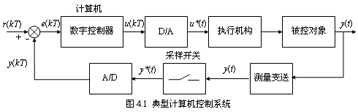
4.2 设计基本原理
计算机控制系统的基本结构：

Slide 4
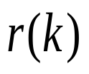
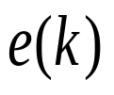
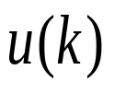



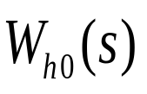



数字控制系统的简化结构
T——采样周期
D(z)——离散部分的数字控制器； e(k)——离散偏差；
u(k)——离散控制量；r(k)——离散输入；y(k)——离散输出；
W_{h0}(s)——零阶保持器；u(t)——连续控制量。
W(s)——连续部分的被控对象； y(t)——连续输出。

Slide 5
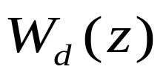

离散化设计方法：
离散化设计方法——把连续部分离散化，把整个系统变成离散化系统，直接设计数字控制器D(z)—直接数字控制设计方法

Slide 6






模拟化设计方法：
忽略
计算机控制系统
忽略
采样频率足够高
连续控制系统

Slide 7
设计过程：
连续系统设计方法
离散化处理
连续系统
对象与指标
连续控制器模型
D(s)
离散控制器模型
D(z)

Slide 8
控制器设计思想：
根轨迹法
离散化变换
连续系统设计方法
离散系统
频率特性法
算法编程
控制器D(z)

Slide 9
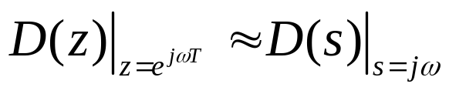
模拟化设计方法需考虑的问题：
为什么数字控制系统要用模拟化设计方法来设计？
——大部分控制对象是模拟的，连续系统的设计方法早已为人们所熟悉。
为什么数字控制系统可以用模拟化设计方法来设计？
——采样频率比系统的工作频率高得多时，采样、保持等所引起的附加影响非常小，甚至可以忽略。
核心问题是什么?
——模拟控制器的离散化，保证系统的稳定性，使数字控制器与模拟控制器在频率响应上相似
即尽量保持动态特性相同。

Slide 10
控制器离散化需满足的条件：
1、离散化处理过程中的前提是：模拟控制器稳定，离散控制器也稳定；
2、离散控制器应该尽量保持模拟控制器的动态性能，一般指离散控制器的的频率特性尽量接近模拟控制器的频率特性。

Slide 11
模拟化设计方法的特点（优缺点）：
（1）设计方法简单，易于掌握。
（2）采样频率要求高，硬件设备性能要求高。
（3）具有一定的近似性（如忽略了保持器）。
适用范围：
只适用于采样周期 T 较小的情况；否则，实际系统的性能与设计有较大偏差。

Slide 12
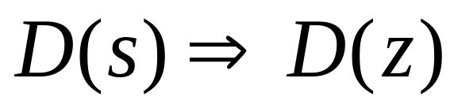
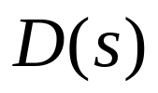

4.3 连续控制器的离散化方法
在一定条件下：
4.3.1 z 变换法
定义法
部分分式法
留数计算法

Slide 13
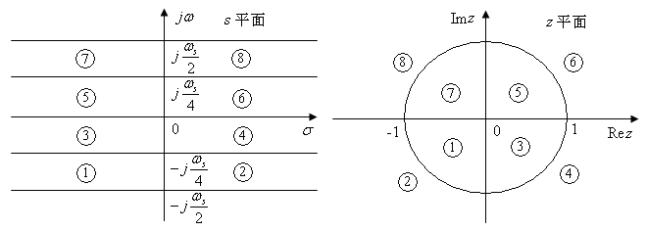
s平面上的极点与z平面的对应关系

Slide 14

优点：
（1）D(z)与D(s)的脉冲响应相同；
（2）D(s)稳定，则D(z)稳定。
缺点：
（1）D(s)与D(z)的频率特性不同，容易出现频率混叠现象；
（2）为防止混叠现象发生，需要提高采样频率，一般
应至少大于D(s)带宽的10倍以上。
因此，实际很少使用该方法进行离散化处理。

Slide 15
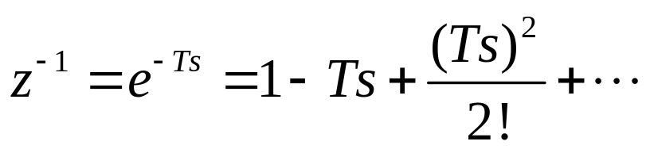
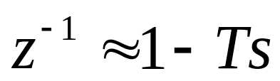
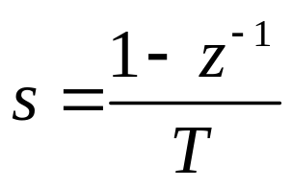
4.3.2 差分变换法
后向差分变换法：
z 不是 s 的有理函数，不便处理。为此取级数前两项作为 z 与 s的近似关系：
由此得到：

Slide 16
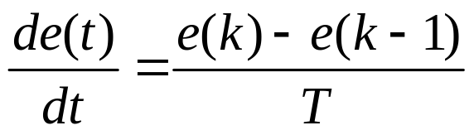

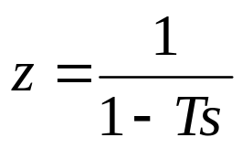
在时域中，相当于用一阶后向差分近似一阶微分，即
e(t)
或
0
…
kT
…
t
T
2T
(k-1)T
也称为后向矩形法。
图4.4 后向差分变换与后向矩形积分

Slide 17
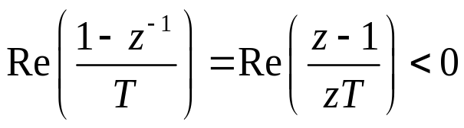

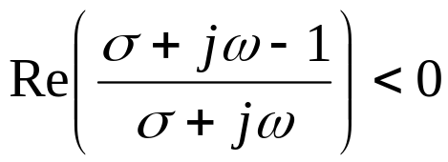
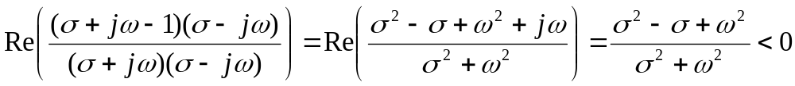
与 s 平面的稳定域对应关系：
s 平面的稳定域为：Re(s)<0
对应 z 平面：
令
则
即

Slide 18
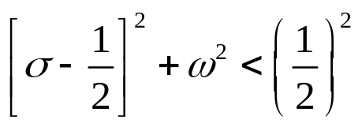
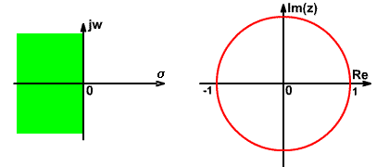
上式可以写成

Slide 19
后向差分的特点：
（1）使用方便，而且不要求传递函数的因式分解；
（2）当D(s)是稳定的，转换后D(z)也是稳定的；
（3）不能保持D(s)脉冲响应和频率响应不畸变；
（4）是一种近似的变换方法。

Slide 20
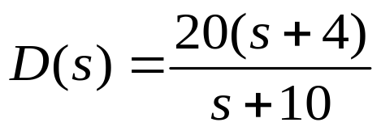
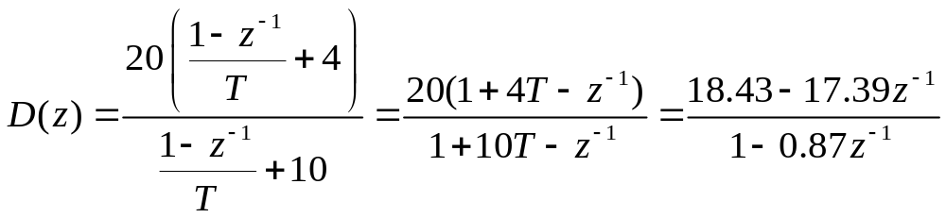
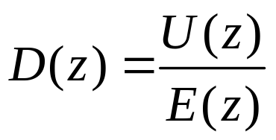
例: 已知 ，T=0.015s，用后向差分法求D(z)及控制器的差分表达式。
解：用后向差分变换， 代入D(s)，

Slide 21
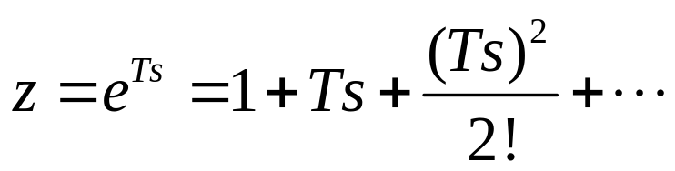

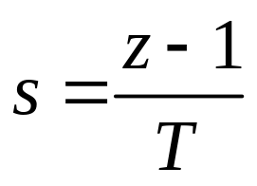
4.3.2 差分变换法
前向差分变换法：
z 不是 s 的有理函数，不便处理。为此取级数前两项作为 z 与 s的近似关系：
由此得到：

Slide 22
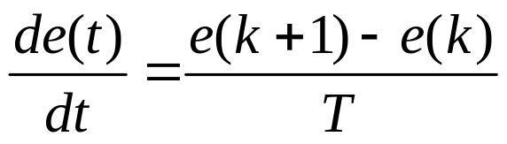
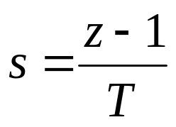

在时域中，相当于用一阶前向差分近似一阶微分，即
e(t)
0
…
…
t
T
2T
(k+1)T
或
kT
图4.6 前向差分变换与前向矩形积分
也称为前向矩形法。

Slide 23
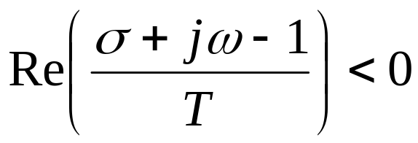
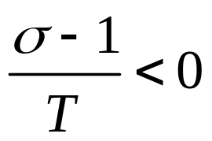


与 s 平面的稳定域对应关系：
令
根据
则
即
从而

Slide 24
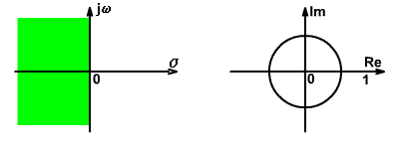
前向差分的特点：
s平面左半平面的极点可能映射到z平面单位圆外，因而用这种方法所进行的z变换可能是不稳定的，实际应用中一般不采用此方法。

Slide 25
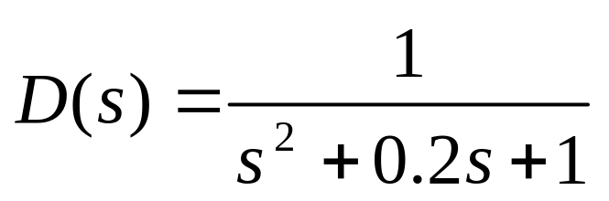
课堂练习：
模拟控制器传递函数为
采样周期为T=0.1s
分别采用前向差分和后向差分法求出数字控制器传递函数D(z)及差分形式的控制算法。

Slide 26
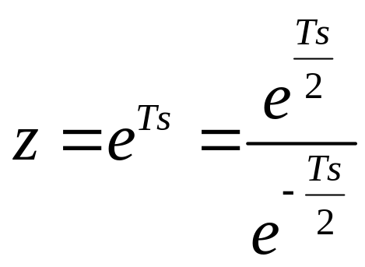
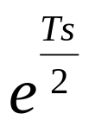
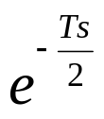
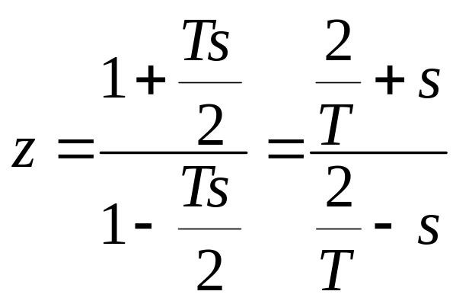
4.3.3 双线性变换法
将其中的 和 展开成Taylor级数，并取前两项近似，即

Slide 27
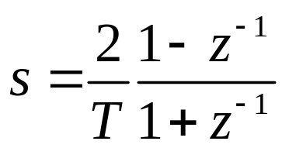
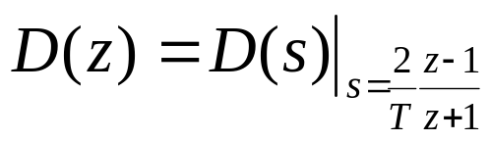
进而得到：
e(t)
于是有
0
…
kT
…
t
T
2T
(k-1)T
也称为梯形近似法。
图4.8双线性变换与梯形积分

Slide 28
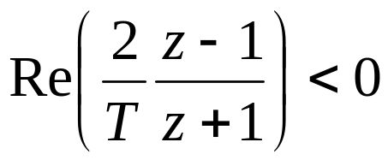
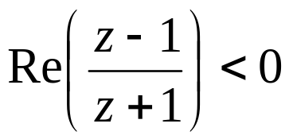
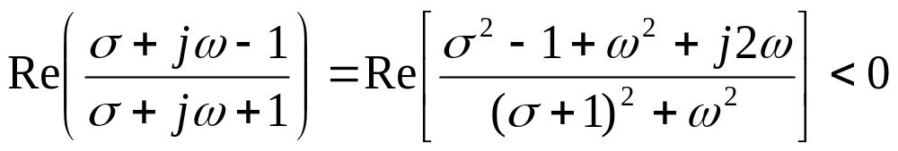
与 s 平面的稳定域对应关系：
s 平面的稳定域为：Re(s)<0
对应 z 平面：
即
令
则
即

Slide 29
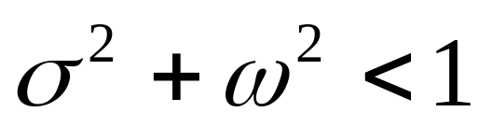
上式可以写成
（26）
jw
Im
Re
o
o
1
s 平面
z 平面

Slide 30

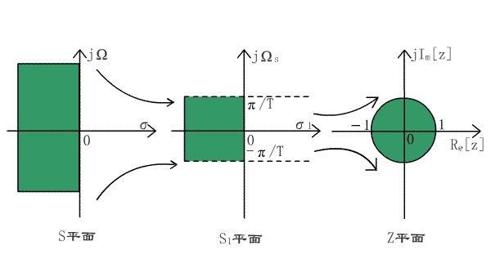
从 s 平面上的点映射到 z 平面，实质上经过两次变换，
s → s₁→z ；
1．将 s 平面压缩到 s₁平面的主频带内；
2．将 s₁平面用 映射到 z 平面，其值一一对应。

Slide 31
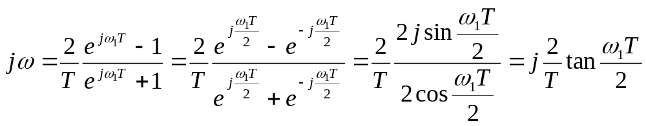
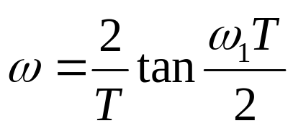
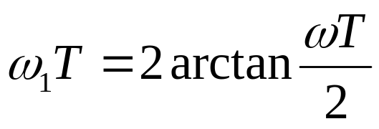
2
1
−
z
−
1
s
=
把
s
=
j
ω
和
z
=
e
j
ω
T
代入
:
1
T
1
+
z
−
1

Slide 32


ω₁T
π
ωT
-π
s平面和z平面的频率特性呈非线性关系， 由0→±∞ 时，
由0 → ±π，即 s 平面在 z 平面的投影为 ±jπ/T
(±jω_{s} / 2 )之间的狭带区域。

Slide 33
双线性变换的特点：
（1）将整个s左半平面变换为z平面单位圆内，因此没有频率
混叠效应。
（2）D(s)稳定，则相应的D(z)也稳定。
（3）D(z)的频率响应在低频段与D(s)的频率响应相近，而在
高频段相对于D(s)的频率响应有严重畸变。
（4）是一种近似的变换方法。
（5）适用于对象的分子和分母已展开成多项式的形式

Slide 34

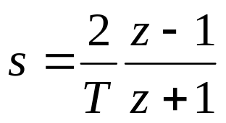
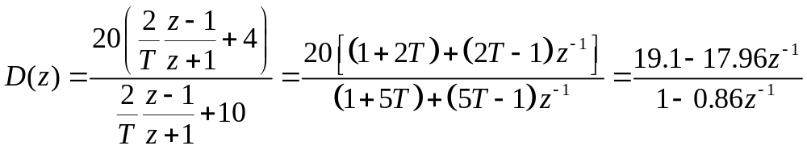
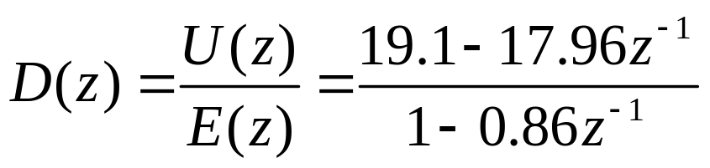
例：已知 ，T=0.015s，用双线性变换法设计
D(z) 及控制器的差分方程。
解：采用双线性变换，将 代入D(z)，并整理得

Slide 35
频率失真的校正—预畸变（差分法与此类似）
为防止频率失真，可对双线性变换进行修正，使
D(s)和D(z)在所要求的频率上具有相同的频率特性。

Slide 36
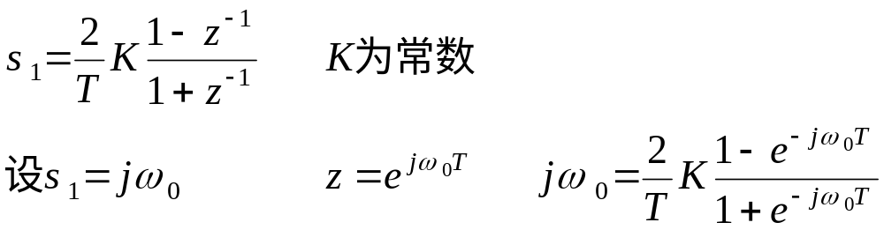
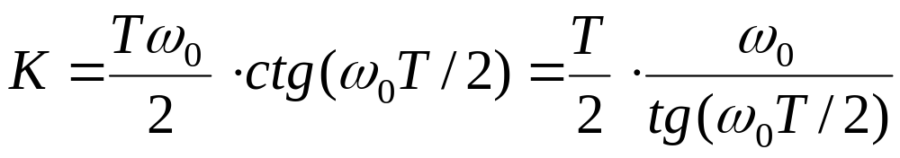

设在ω₀上，D(s)和D(z)频率特性相同，为此双线性变换改为

Slide 37



上式实质在ω = ω₀处，预先产生一个附加的失真
ω₀/tg(ω₀T/2) , 结果在进行离散化后，在 处没有发生失真。
即：

Slide 38


例：已知 , 使用预畸变的线性变换求D(z)。
解：设在ω = ω₀ 处使用双线性变换，且频率没有失真。

Slide 39

检验：

Slide 40

课堂练习：
模拟控制器为
采样周期为 T=0.1s
试用双线性变换法进行离散化求得数字控制器D(z)及其数字控制算法。

Slide 41
4.3.4 零极点匹配法
通过z变换直接把控制器在s平面上的零极点映射到z平面上，则 D(s)稳定，D(z)也稳定。
当D(s)的极点数比零点数多时，缺少的零点可视作在无穷远处存在零点，可用z平面上的 z=-1的零点匹配，则D(z)的分母和分子的阶次总是相等的。
要求：D(z) 与D(s) 在稳态时具有相同的增益。

Slide 42


为什么无穷远处存在零点，可以用 z 面上的 z =-1的零点匹配？
由双线性变化
得到：
于是有
当ω=0时，z=1;
当ω=∞时（相当于无穷远零点），z=-1;

Slide 43







D(s)以零极点的形式出现
，其中
用零极点匹配法设计D(z)
的选择要使得 与 在稳态时具有相同的增益

Slide 44
零极点匹配的特点：
（1） D(s)稳定，则相应的D(z)也稳定。
（2）当D(s)分子阶次比分母阶次低时，在D(z)分子上匹配(z+1)的
因子，可获得双线性变换的效果，即可防止频率混叠效应。
（3）不能保证D(z)的频率响应不畸变。
（4）是一种近似的变换方法。
（5）适用于对象的分子和分母以零极点的形式出现

Slide 45




例: 已知 ，T=0.015s ，用零极点匹配法设计D(z) 及控制器差分方程。
解：
求K_{z}
K_{z}=18.67
控制器的差分方程
双线性变换法

Slide 46
几种变换方法的比较
Im
Im
s平面
z平面
后向差分变换法
双线性变换法
零极点匹配法
Re
-1
Re
1
后向差分变换
Im
Im
s平面
z平面
稳定性
复杂程度、适用形式
频率特性
综合效果
Re
-1
Re
1
双线性变换

Slide 47
4.4 数字PID控制算法
PID——比例(Proportional) 积分(Integral) 微分(Differential) ， PID控制算法——控制器的输出与输入是比例-积分-微分的关系。
PID控制算法问世至今已有近70年历史，它以结构简单、稳定性好、工作可靠、调整方便而成为工业控制领域应用最为广泛的核心控制器算法和控制技术。
PID控制算法为什么长盛不衰？

Slide 48
主要内容：
  PID控制算法
  数字PID的工程化改进
  数字PID参数对系统性能的影响
  数字PID控制算法的参数整定方法

Slide 49



4.4.1 PID控制算法
—— 连续PID控制算法
u(t)——控制器的输出；e(t)——控制器的输入；
K_{p}——比例系数；
T_{i}——积分时间常数；
T_{d}——微分时间常数。
比例（P）控制器:
PI控制器:

Slide 50





——数字PID控制算法
（1）位置式PID算法
对模拟式PID算法离散化(后向差分法)，设：
则
——位置式PID算法——u(k)表示执行机构应该达到的位置
——积分系数； ——微分系数

Slide 51
位置式PID算法特点：
容易产生积分饱和，并且不利于手动/自动的切换。
适用于：
执行机构没有积分性质的被控对象。

Slide 52



（2）增量式PID算法
由位置式PID算法：
得：
——增量式PID算法——表示执行机构的调节增量（k时刻比k-1时刻的调节增量）

Slide 53
增量式PID算法特点：
改善积分饱和，手动/自动切换冲击小，系统动态性能得到改善。
适用于：
执行机构带有积分性质的被控对象。

Slide 54

两种PID算法的关系：
——用增量式PID表示的位置式PID算法
注意：位置式PID算法和增量式PID算法是PID算法的两种表现形式，选择何种形式必须考虑执行机构的特性，如果执行机构带有积分性质，则选择增量式；若执行机构没有积分性质，则选择位置式。
两种PID算法的程序流程图——见下页

Slide 55









入口
入口
出口
出口
增量式PID算法程序流程图
位置式PID算法程序流程图

Slide 56

课堂练习：
系统校正装置为PID，
求其位置式和增量式PID控制算法

Slide 57
4.4.2 数字PID控制算法的工程化改进
积分分离PID控制算法
带有死区的PID控制算法
不完全微分PID控制算法
微分先行PID控制算法

Slide 58
4.4.2.1 积分分离控制算法
（1）积分饱和的原因及影响
控制系统在开工、停工或大幅度改变给定值时，系统会出现较大的偏差，不可能在短时间内消除，经过PID算法中积分项的累积后，可能会使控制作用 u(k) 很大，甚至甚至超过执行机构由机械或物理性能所确定的极限，即控制量达到了饱和。
当控制量达到饱和后，闭环控制系统相当于被断开，积分器输出可能达到非常大的数值。当误差最终被减小下来时，积分可能已经变得相当大，以至于要花相当长的时间，积分才能回到正常值。

Slide 59
积分饱和使控制量不能根据被控量的误差，按控制算法进行调节，从而影响控制效果，其中最明显的结果是：系统超调增大，响应延迟。
积分分离算法的思想是在e(k)较大时，取消积分作用；而在e(k)较小时将积分作用投入。

Slide 60



（2）算法公式：
逻辑系数
A 预先设定的门限值
当偏差绝对值 ≥A 时，积分不起作用—PD控制
当偏差绝对值 < A 时， 积分起作用 —PID控制

Slide 61
e(k)
PID
PD
A
0
k
-A
PD
图4.11 PD-PID控制算法

Slide 62


程序流程图
入口
采样y(k)
N
Y
PID控制流程
PD控制流程
出口

Slide 63

4.4.2.2 带有死区的PID控制算法
在要求控制作用少变动的场合，常采用带死区
的PID控制，实际上是一个非线性系统。如下所示：
标准PID控制算法
e(k)
u(k)
死区

Slide 64



死区特性：
死区算法：
-B
B
e(k)
带死区的增量式PID控制算法：
带死区的位置式PID控制算法：

Slide 65
4.4.2.3 不完全微分控制算法
（1）对微分项进行改进的原因
理想微分控制作用对于输入偏差信号变化快时产生较大的控制作用，并且持续时间很短，而工业执行机构动作速度相对比较缓慢，不能及时响应微分控制作用，容易产生“微分失控”现象，因而不能充分发挥改善系统动态性能的作用。
理想微分控制对偏差信号中夹杂的噪声干扰十分敏感，即使噪声干扰的幅值很小，只要它的频率较高，经理想微分后，就会产生较大的噪声输出，影响控制精度。

Slide 66






（2）改进方法：
在理想微分项或整个PID控制器后面串接一个低通滤波器。
_
PID控制器
滤波器

Slide 67










基本PID算法
低通滤波器
图4.16 不完全微分PID控制算法

Slide 68





低通滤波器的微分方程为：
后向差分代替并整理得到
设
则不完全微分位置式PID控制算法为：
其中：

Slide 69

图4.17 不完全微分PID的微分作用示意图

Slide 70
不完全微分PID控制算法增量形式为：
其中：

Slide 71
4.4.2.4 微分先行控制算法
在给定值频繁升降变换的场合，为了避免系统超调量过大甚至发生振荡，执行机构剧烈动作，对模拟PID控制器进行改进，出现微分先行PID控制器。
基本上属于不完全微分控制算法，但是强调的是微分环节的先行位置。在整个PID控制器前面串接一个低通滤波器，或者在反馈通道串联一个低通滤波器，实现微分先行。

Slide 72


_
_
PI控制器
滤波器
PID控制器
滤波器
(a)
(b)

Slide 73









对于（a）结构：
控制器为PID控制器
K_{c}—频域比例系数
微分先行
结构（a）

Slide 74


对于（b）结构：
由于
控制器为PI控制器，则

Slide 75

于是有：

Slide 76

微分先行
结构（b）

Slide 77
4.4.3 数字PID参数对系统性能的影响
(1) 比例系数K_{p}对系统性能的影响
静态性能： 在系统稳定的情况下，K_{p}增加，稳态误差减小，提高控制精度。
动态性能： K_{p}增加，系统反应速度加快； K_{p}偏大，振荡次数增多，调节时间加长； K_{p}过大，系统趋于不稳定。
(2) 积分系数 K_{i} 对系统性能的影响
静态性能：积分控制能消除系统静差，但若K_{i}太小，积分作用太弱，以致不能消除静差。
动态性能：K_{i}太大，系统将不稳定， K_{i}太小，对系统性能影响减小。
(3) 微分系数K_{d}对系统性能的影响
动态性能：合适的K_{d} ，超调量减小，调节时间缩短，允许加大比例控制； K_{d} 过大或过小都会适得其反。

Slide 78
4.4.4 数字PID调节器参数的整定方法
（1）扩充临界比例度法
（2）扩充响应曲线法（过渡过程响应法）
（3）归一参数整定法
（4）试凑法

Slide 79
4.4.4.1 扩充临界比例度法
选择一个合适的采样周期T，例如被控过程有纯滞后时，采样周期T取滞后时间的1/10以下，此时调节器只作纯比例控制，给定值R作阶跃输入。
逐渐加大比例系数K_{p}，使控制系统出现临界振荡。由临界振荡过程求得相应的临界振荡周期T_{u}，并记下此时的比例系数K_{p}，将其记作临界振荡增益K_{u}。
选择控制度。根据控制度查表求T、K_{p}、T_{i}和T_{d}值。
按照求得的整定参数，投入系统运行，观察控制效果，再适当调整参数，直到获得满意的控制效果。

Slide 80
y(k)
T_{u}
k
图4.19 系统的临界震荡曲线

Slide 81
4.4.4.2 扩充响应曲线法（过渡过程响应法）
断开数字调节器，让系统处于手动操作状态。将被调量调节到给定值附近并稳定后，然后突然改变给定值，即给对象输入一个阶跃信号。
用仪表记录被控参数在阶跃输入下的整个变化过程曲线。
在曲线最大斜率处作切线，求得滞后时间τ、被控对象的时间常数T_{m}。
选择控制度。根据控制度查表求T、K_{p}、T_{i}和T_{d}值。

Slide 82


y(t)
B
0
t
A
C
T_{m}
图4.20 对象阶跃响应曲线

Slide 83
4.4.4.3 参数归一整定法
  概念：简化扩充临界比例法，只需整定一个参数，因此称为归一参数整定法
  思想：根据经验数据，对多变量、相互耦合较强的系数，人为地设定“约束条件”，以减少变量的个数，达到减少整定参数数目，简易、快速调节参数的目的
  方法：设 T_{u}为纯比例作用下的临界振荡周期，
  可令T≈0.1T_{u}； T_{i} ≈ 0.5T_{u}； T_{d} ≈ 0.125T_{u}，
  则：只需整定K_{p}，观察效果，直到满意为止。

Slide 84
4.4.4.4 试凑法
只采用比例控制，K_{p}由小变大，若响应时间、超调、静差已达到要求，只采用比例调节即可。
若静差不满足，则加入积分控制，将K_{p}减小，例如取0.8K_{p}代替K_{p}，T_{i}由大到小，反复测试多组的K_{p}和T_{i}值，从中确定合适的参数。
若动特性不满足，比如超调量过大，或调节时间过长，则加入微分控制，T_{d}由小到大，逐步凑多组PID参数，从中找出一组最佳调节参数。

Slide 85
PID常用口诀
整定参数寻最佳，从小到大逐步查；
先调比例后积分，微分作用最后加；
曲线震荡很频繁，比例刻度要放大；
曲线漂浮波动大，比例刻度要拉小；
曲线偏离回复慢，积分时间往小降；
曲线波动周期长，积分时间要加长；
曲线振荡频率快，先把微分降下来；
动差大来波动慢，微分时间应加长。

Slide 86

4.5 Smith预估控制
4.5.1 纯滞后问题的提出

Slide 87


Slide 88





4.5.2 Smith预估控制设计原理
r(t)
u(t)
y_{p}(t)
y(t)
系统的闭环传递函数为：

Slide 89




系统特征方程为：
时滞环节的相频特性为：
因此，系统纯滞后大时，系统性能变差，甚至不稳定。

Slide 90

r(t)
u(t)
y_{p}(t)
y(t)
r(t)
u(t)
y_{p}(t)
y(t)

Slide 91





r(t)
u(t)
y_{p}(t)
y(t)

Slide 92

r(t)
u(t)
y_{p}(t)
y(t)
e_{m}(t)

Slide 93



r(t)
u(t)
y(t)
Smith预估器
图4.25 等效的Smith预估控制方案

Slide 94


Smith预估器的传递函数为：
系统闭环传递函数为：

Slide 95



系统特征方程为：
若
系统特征方程变为：
特征方程中无时滞环节存在。

Slide 96













4.5.3 数字Smith预估控制系统的设计
Smith预估器
整个控制器模型为：

Slide 97











4.5.4 Smith预估控制算法的工程化改进
（1）Smith预估器的完全抗干扰改进
新增环节

Slide 98






假设建立的对象模型是准确的，并且
对于干扰信号
为了使系统能完全抗干扰，使得
即

Slide 99


此时，对于
有
可以实现完全跟踪或完全无偏差控制。

Slide 100


对干扰信号
为了使系统能完全抗干扰，使得
即
与消除干扰信号N₁(s)时的W_{f}(s)相同。

Slide 101










（2）增益自适应Smith预估补偿控制
解决对象参数变化的问题。
除法器
乘法器
识别器
增加的环节
作用：根据预估补偿模型和过程输出信号之间的比值来提供一个自动校正预估器增益的信号。

Slide 102








过程模型为：
设计的过程预估模型为：
当 ， ， 时，有
除法器的输出为：
识别器的输出为：
乘法器的输出为：
此时该控制方案表现为理想的Smith预估补偿控制。

Slide 103





过程模型增益由 变化为
除法器的输出为：
识别器的输出为：
乘法器的输出为：
从反馈信号来看，预估模型增益自适应地随着过程模型增益的变化而变化，达到了增益自适应Smith预估补偿控制的目的。

Slide 104
·本章结束·

